Slide 1


第7回 プチ・ランゲージカフェ ふたたび～スウェーデン語～
日時：10月30日（火）18：15～19：15
場所：人文棟1階学生ラウンジ
発表者：アーサーさん (Haard Arther)
参加費無料！ハロウィンでお菓子大量！
留学生と交流のチャンス！
気軽に遊びに来てください（＾O＾）
おいでやす！
質問のある方はこちらまで↓
文化３年 寺野陽哉 110068＠m.mie-u.ac.jp

Slide 2
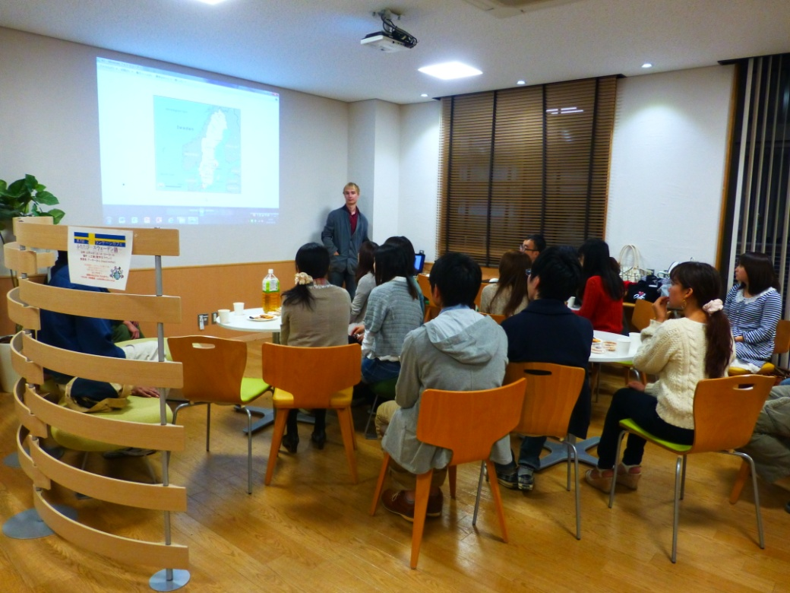
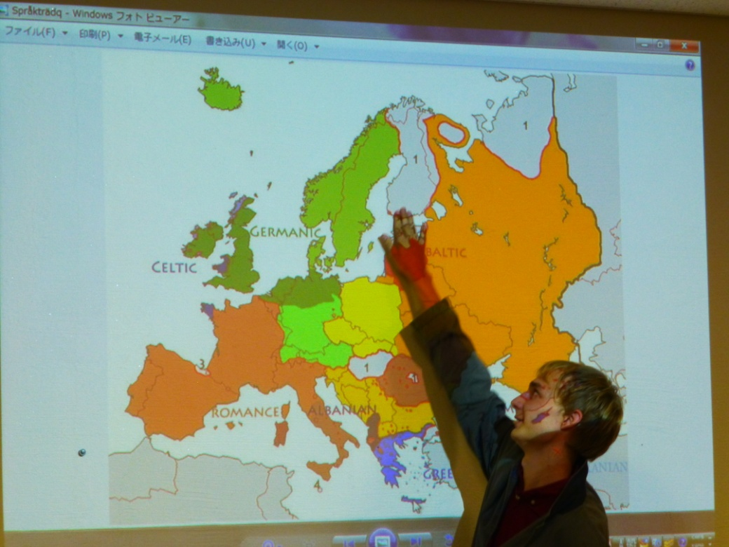
第7回プチ・ランゲージカフェ ～スウェーデン語～が開催されました
スウェーデンのルンド大学からの留学生アーサーさん（Haard Arther）がスウェーデンとスウェーデン語についてトークをおこないました。
毎年2名の言語学専攻の学生が、人文学部に来て学んでいます。

Slide 3
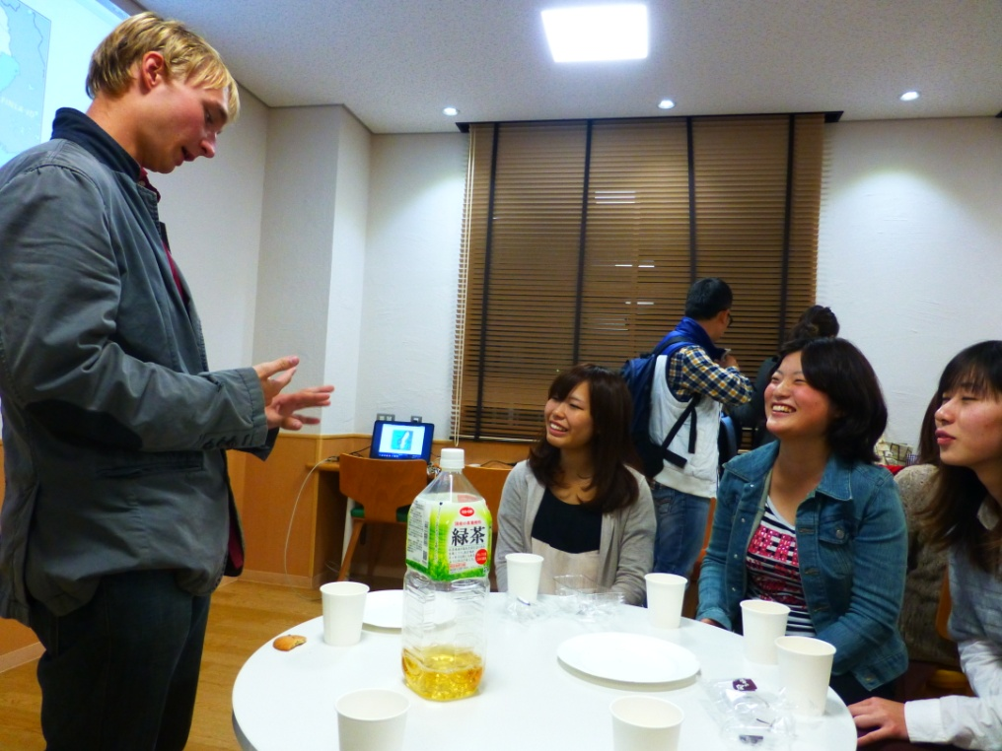
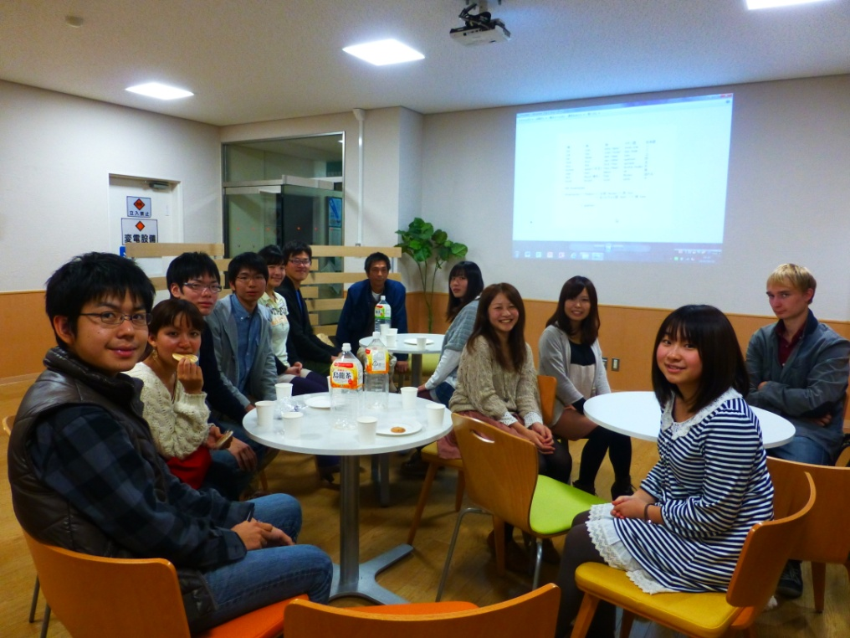
人数は少なめでしたが、交流会も和やかな雰囲気で親睦が深まりました。

